Slide 1
Технологические тренды в здравоохранении
Шадёркин Игорь Аркадьевич – заведующий лабораторией электронного здравоохранения Института цифровой медицины Сеченовского университета, к.м.н., врач-уролог
Онлайн-конференция «Профессиональный трек – инновационный врач»
15 февраля 2021 года

Slide 2
в 2019 году расходы на здравоохранение в США достигли $3,8 трлн или $11,582 в расчете на человека (17,7% ВВП)
Прогнозируется, что в 2019-28 годах национальные расходы на здравоохранение будут расти в среднем на 5,4 процента в год и к 2028 году достигнут $6,2 трлн
https://www.cms.gov/research-statistics-data-and-systems/statistics-trends-and-reports/nationalhealthexpenddata/nhe-fact-sheet.html
Центры услуг Medicare и Medicaid, CMS, являются частью Министерства здравоохранения и социальных служб (HHS) США.

Slide 4
Векторы развития здравоохранения
Генетика
Фитнес
Здоровое питание, пищевые добавки
Телемедицина
Интернет медицинских вещей
Робототехника
Искусственный интеллект (большие данные)
Пациент становится полноценным участником сохранения своего здоровья
www.hlth.com

Slide 5
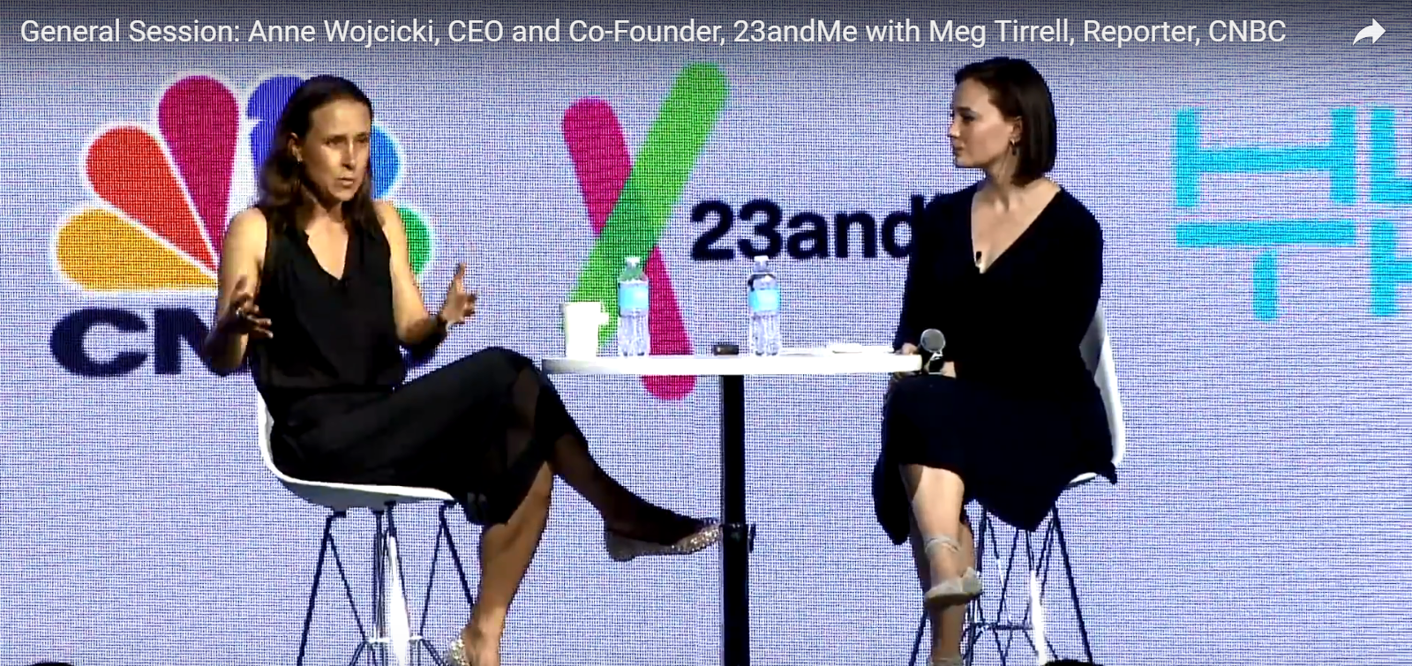
Потребительская генетика
Стоимость полного секвенирования генома скоро будет составлять 50 долларов
Люди имеют право знать о своих генах
Люди делятся информацией о своих генах в сети

Slide 6
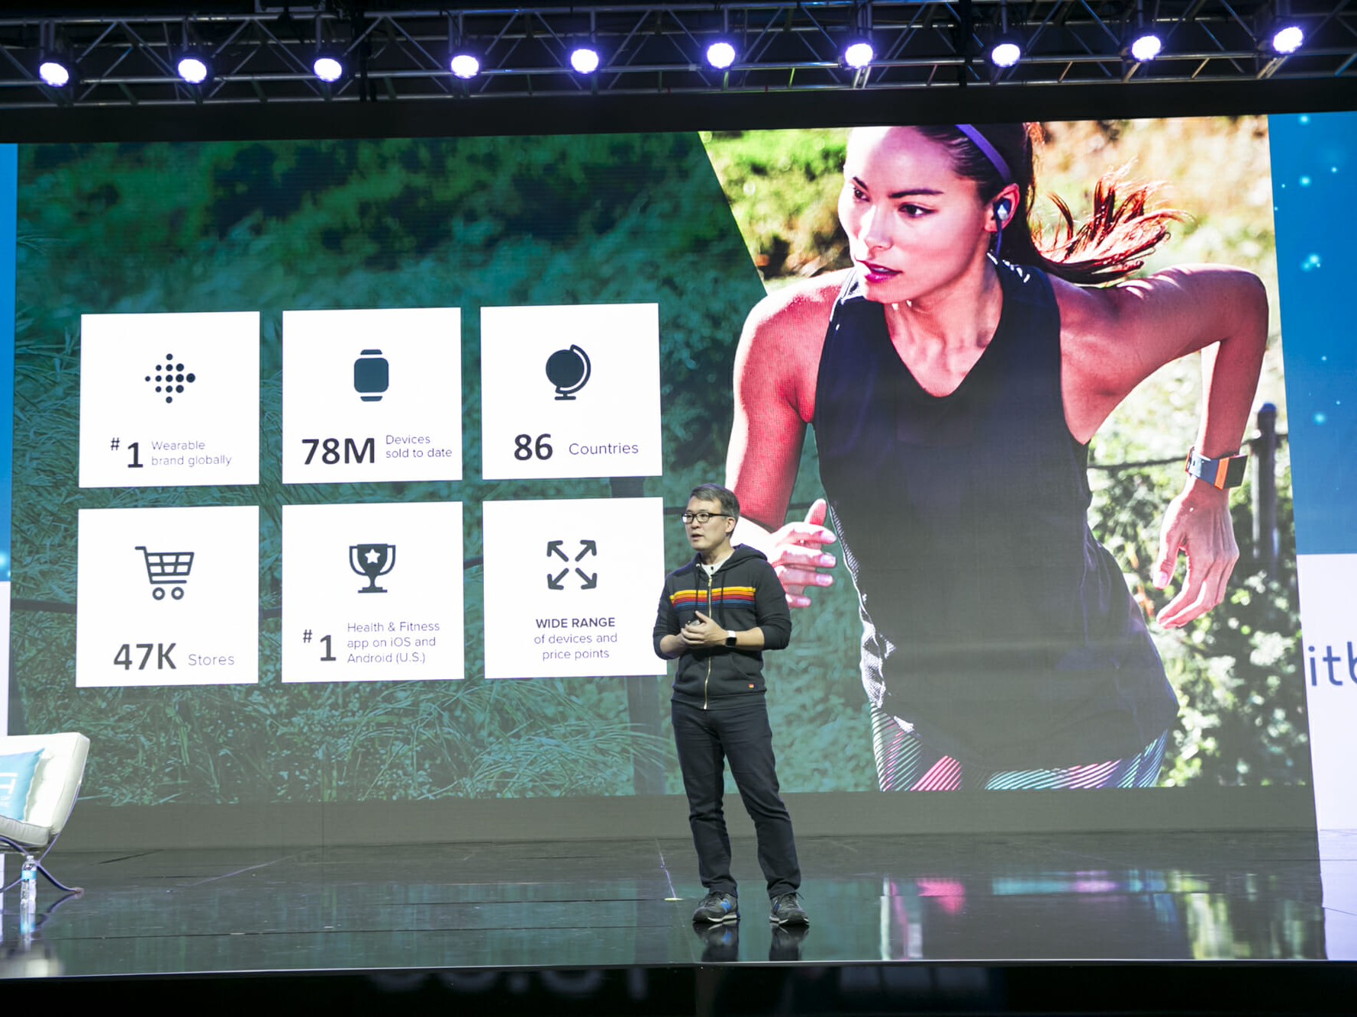
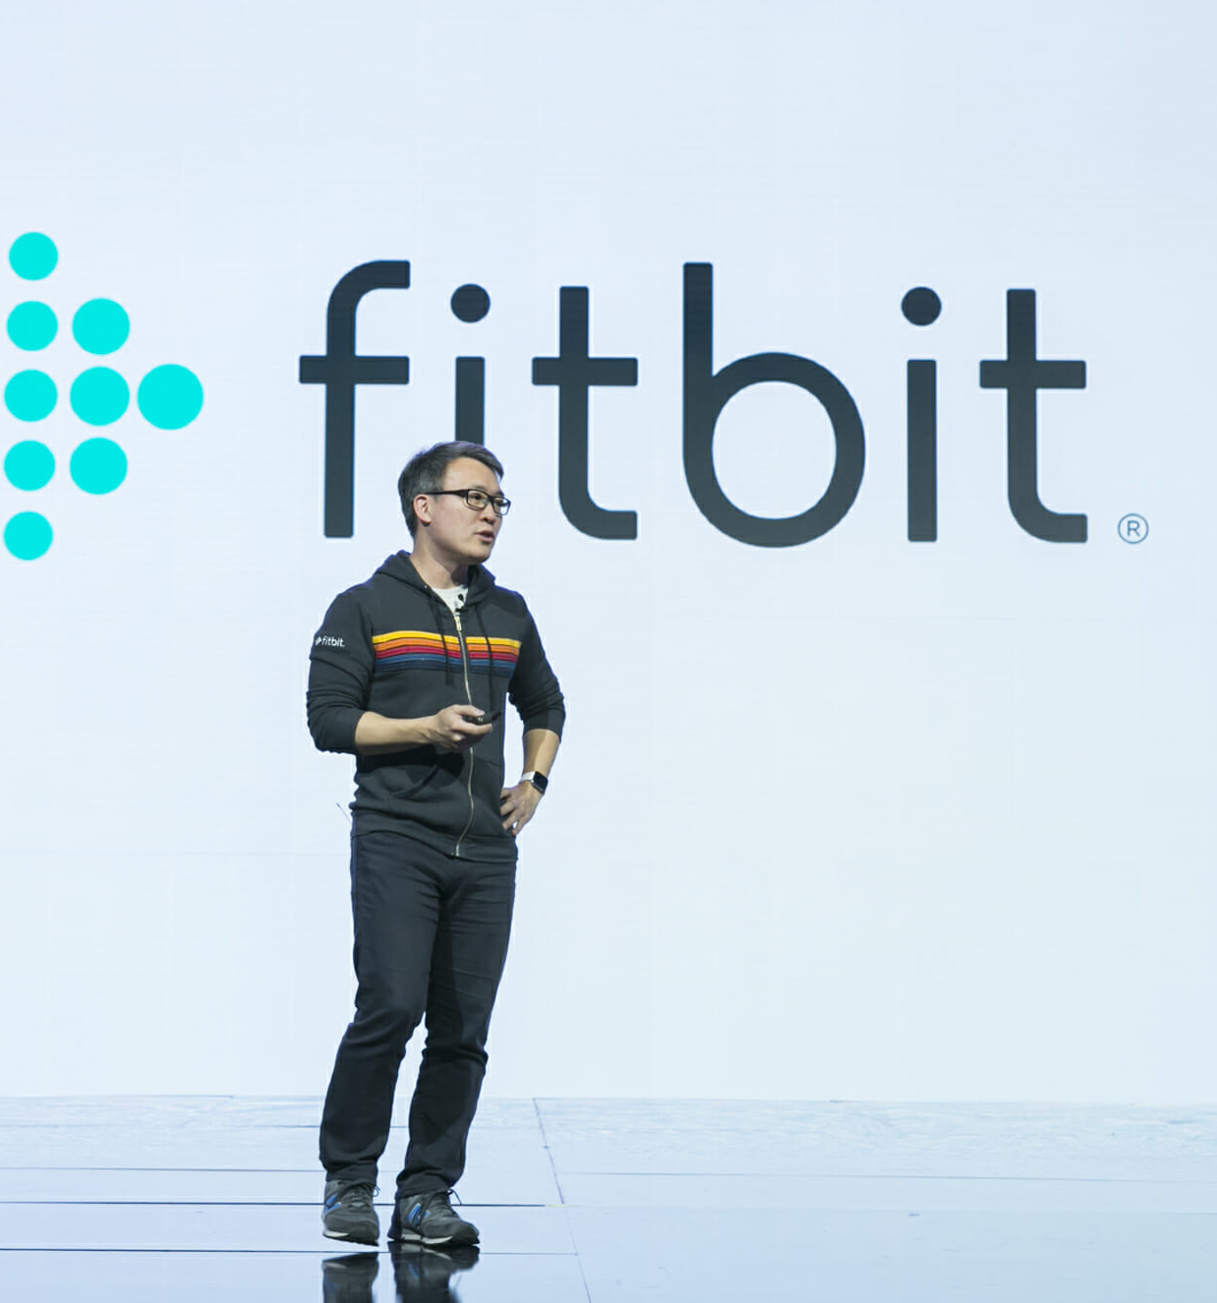

Slide 7
Питание, здоровье и болезнь

Slide 8
Телемедицина

Slide 10
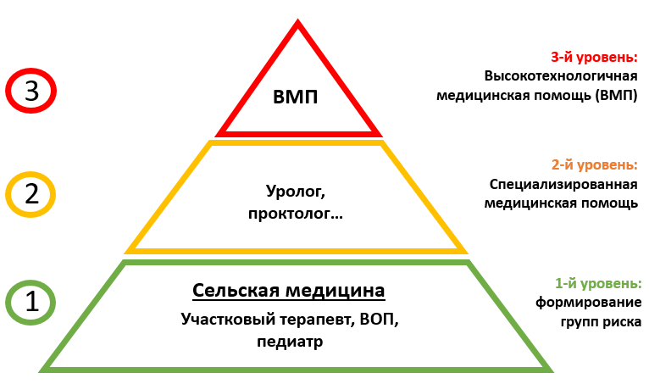
Телемедицина в трехуровневой системе медицинской помощи в Российской Федерации
3
2
1
«Разработка научно обоснованной стратегии развития региональной системы охраны здоровья населения Сахалинской области на период до 2020 года» и «Исследование демографической ситуации в Сахалинской области, возможностей и мер по ее улучшению, включая развитие системы охраны репродуктивного здоровья населения на период до 2020 года». (Государственный контракт от 10 мая 2016 г. № 172)
Сахалин

Slide 11
Интернет медицинских вещей

Slide 15
Робототехника

Slide 16
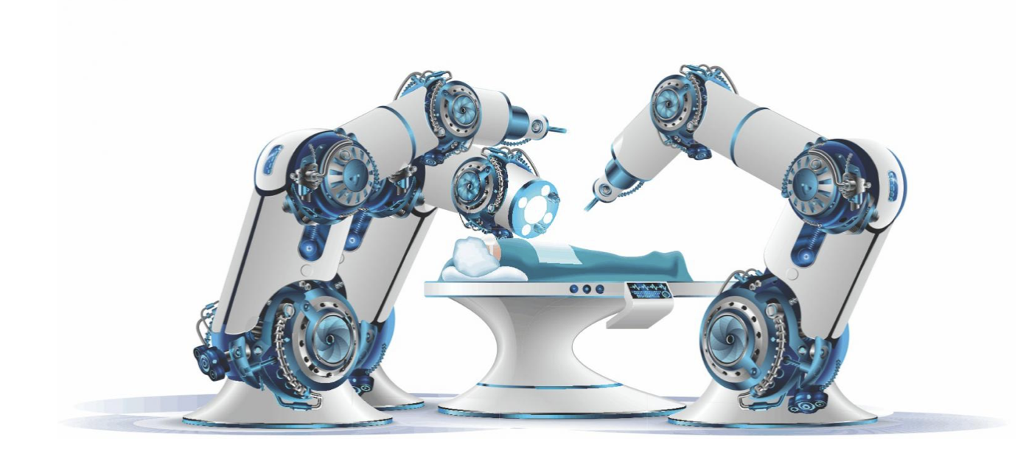
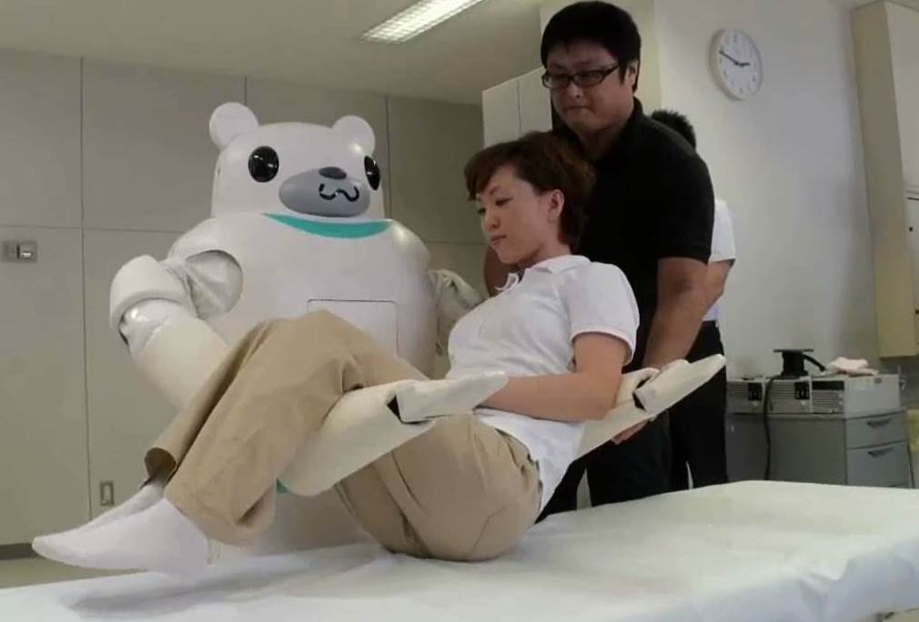
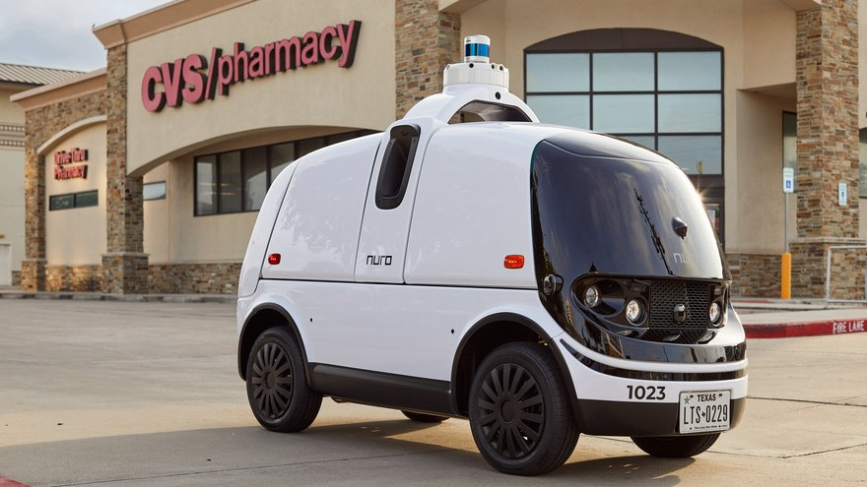
Сферы применения роботов с медицине
Роботизированная хирургия
Эндоскопия
Экзоскелет
Безопасная дезинфекция
Дианостика
Протезирование
Микро-роботы целевого предназначения
Медицинский уход за пациентами
Дистанционное лечение
Автономные автомобили для снабжения

Slide 17
Большие данные

Slide 18
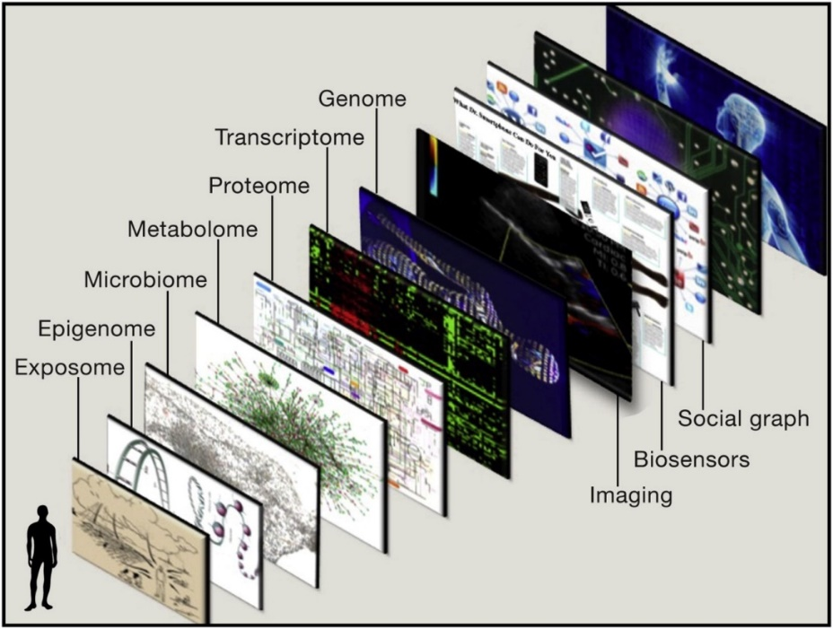
Медицинские данные Географическая информационная система (ГИС) человека по Эрику Тополю
Геном
Транскриптом
Протеом
Метаболом
Микробиом
Эпигеном
Экспосом
Данные, полученные с помощью разнообразных методов визуализации
Информация, полученная с биосенсоров
Социальные графы
Будущее медицины. Ваше здоровье в ваших руках

Slide 19
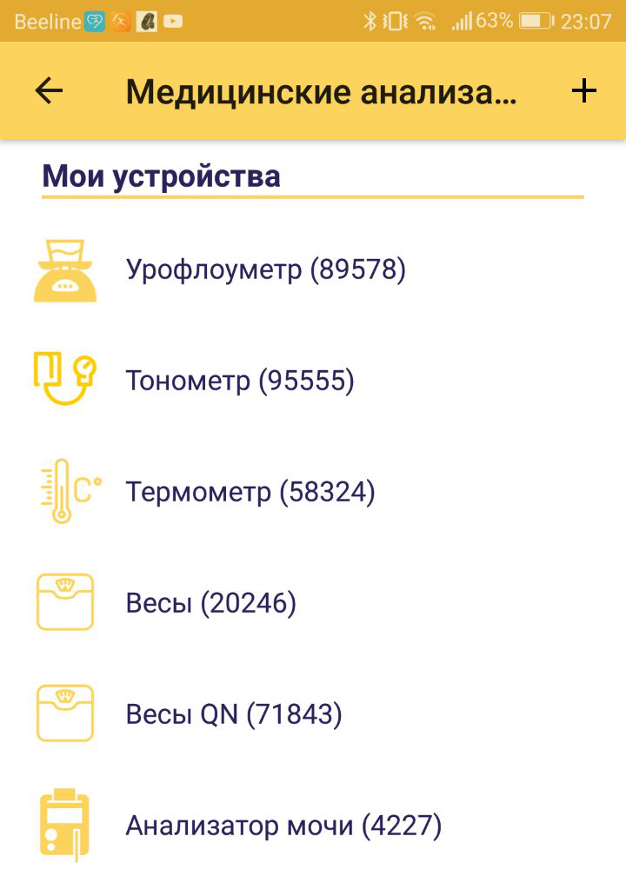
Пирамида данных, на которых базируется искусственный интеллект (ИИ) в медицине
ИИ
Знания (data mining)
Данные (ГИС, IoT)
Информация

Slide 20
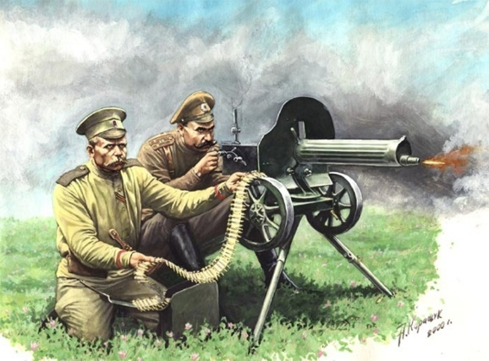
Битва за данные
Клиники – владельцы данных
Большие IT компании – обладатели технологий

Slide 21
Искусственный интеллект

Slide 22
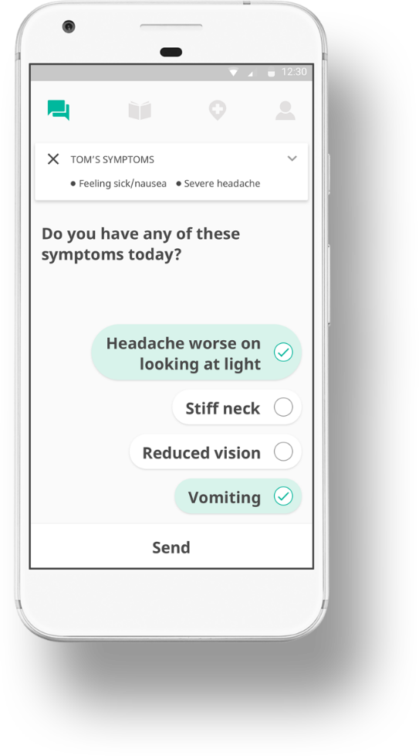
ИИ в медицине
Для врача – экспертные системы, обработка первичной документации
Для пациента – самодиагностика, система помощи в принятии решений, коммуникация и поддержка
Для фармкомпаний – поиск лекарств, проведение клинических исследований
Для страховых компаний – экспертная оценка оказанных услуг клиниками, финансовый аудит и планирование
Your.MD

Slide 23
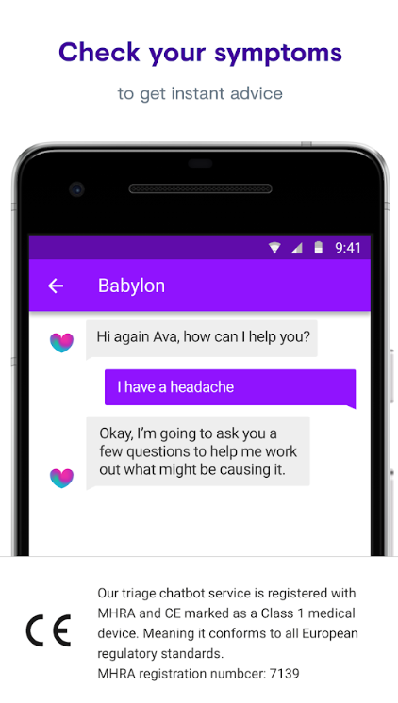
Векторы применения ИИ
Диагностика – анализ данных, включая визуальные данные и данные на естественном языке
Экспертные системы – помощь в выборе клинического решения
Предиктивная аналитика – предсказание событий
Предупреждение событий – помочь в выборе метода для предотвращения событий
Робототехника – коллабораторные роботы и пр.

